Slide 1

Classe 4 A
Italiano
Arte
Inglese
Ed. Civica
INSEGNANTI : ALLOCCA C. – PERNA F.

Slide 2
SCRIVERE UN TESTO NARRATIVO
Le parole giuste per scrivere un testo narrativo sono :
Indicatori temporali: ieri ,prima , oggi, in un bel mattino, verso sera…
Connettivi logici: quindi, e, perché, poiché ,siccome ,infatti, ma, pero’…
Se voglio scrivere un testo narrativo realistico o fantastico:
-penso ed invento la storia nella mia testa: scegliendo i personaggi , il tempo, il luogo ; immaginando i fatti ed inserendoli mentalmente nello schema della narrazione
-inizio a scrivere, immaginando i fatti che accadono, i personaggi ed i luoghi come se vedessi un film. Li racconto spiegandoli bene e curando le descrizioni
-rileggo bene , correggo e copio il mio racconto.
CLASSE 4 a RODARI

Slide 3


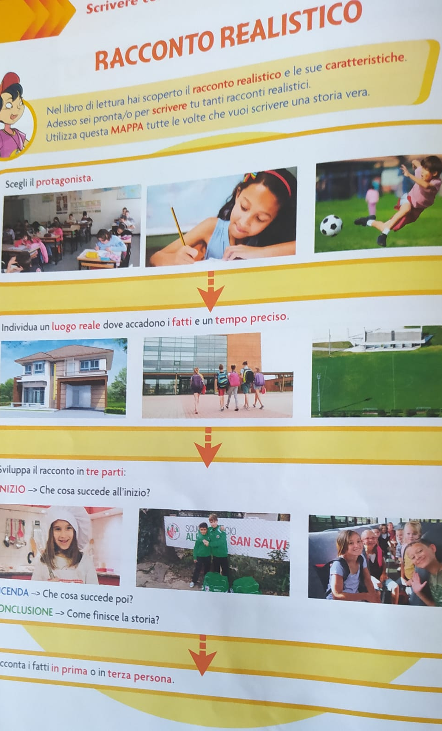
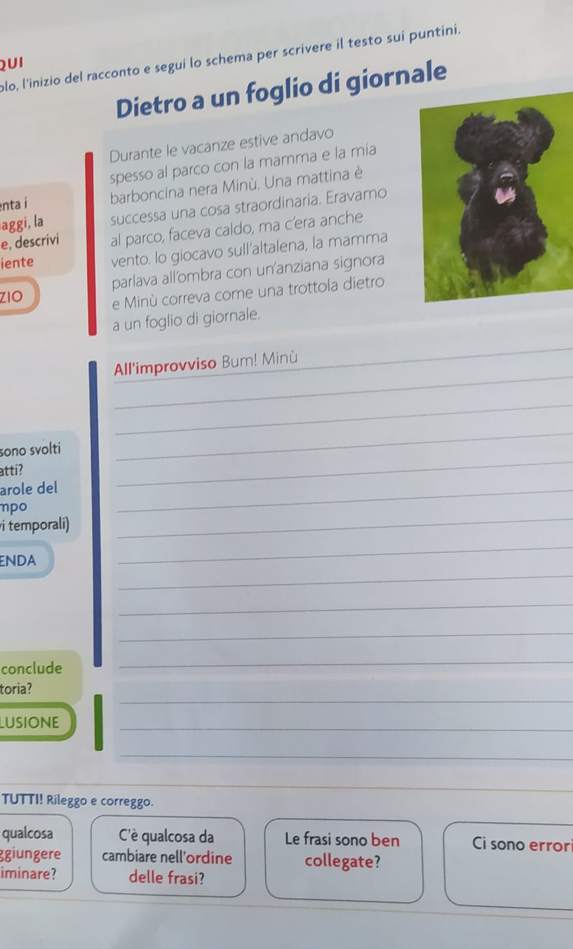




Scrivere con la mappa
Leggi e completa il racconto

Slide 4
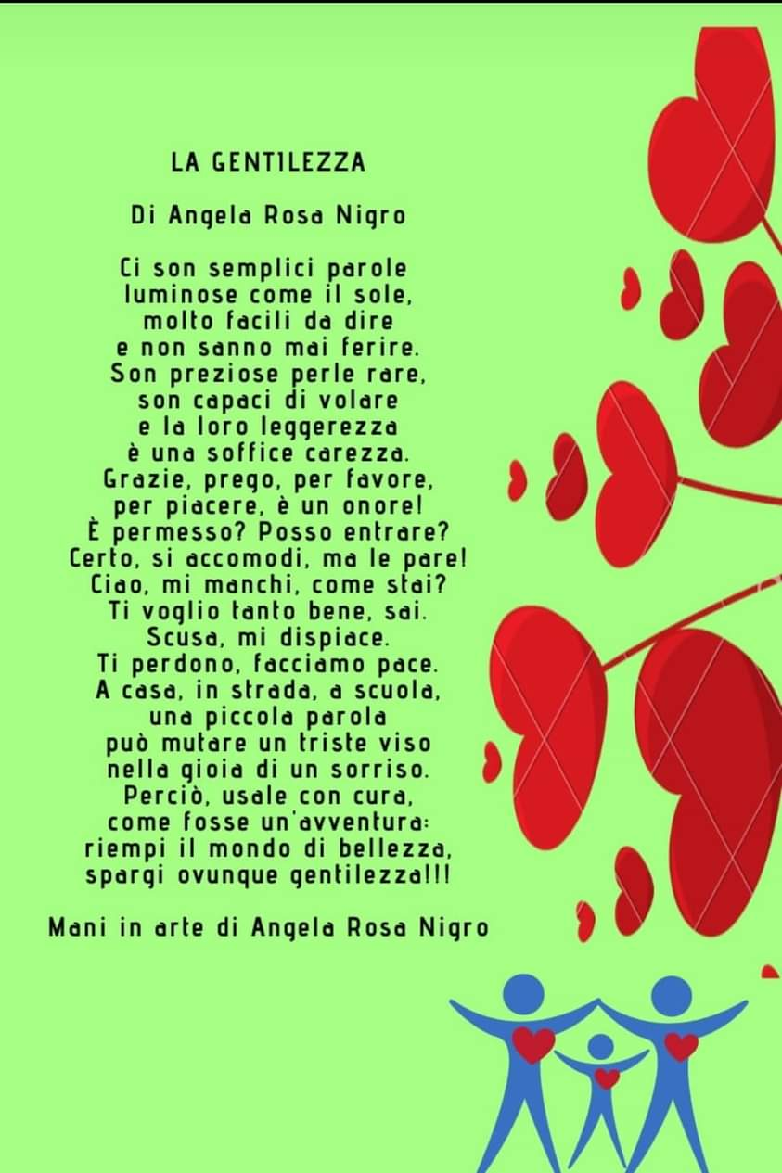
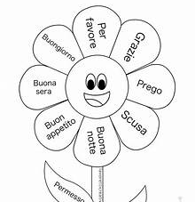
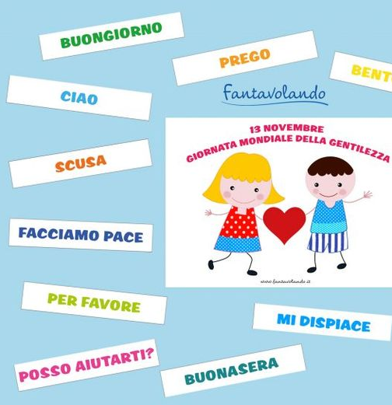
13 Novembre Festeggiamo la Giornata Mondiale della Gentilezza
IL MONDO LA CELEBRA IL 13 NOVEMBRE MA LA GENTILEZZA DEVE FAR PARTE DELLA NOSTRA VITA IN OGNI ISTANTE.NON C’ E’ UN SOLO PERCHE’.MA SE VUOI UN MOTIVO IN Più, SAPPI CHE FA BENE: AGLI ALTRI E SOPRATTUTTO A TE.

Slide 5
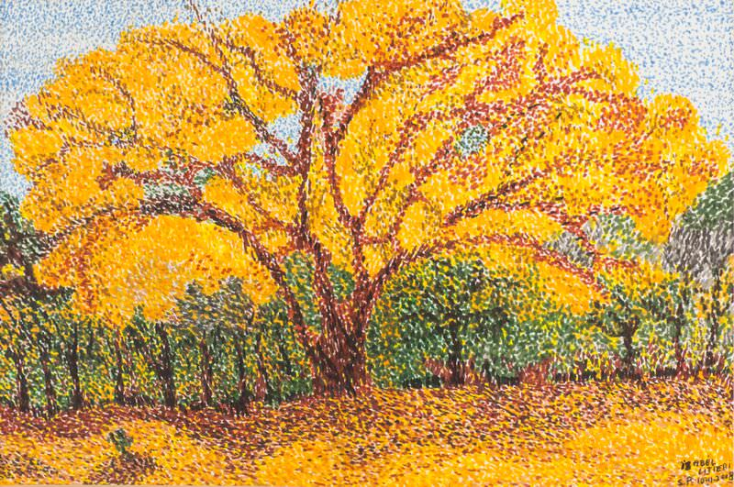
La tecnica del puntinismo

Slide 6

PARTITEVE

Slide 7
AFFIRMATIVE SENTENCES: SOME
For example:
There are some bananas.
There is some fruit on the tree
Use some when you offer something to someone
For example
Would you like some cheese?
Would you like some fruit?
INTERROGATIVE and NEGATIVE SENTENCES: ANY
For example:
There aren’t ……carrots in the fridge.
Is there……milk on the table?

Slide 8
Copy on your copybook
Complete with some or any.
1 There are …..apples in the fridge
2 There aren’t…….. buiscuits
3 There are…….pens in your pencil-case.
4 There isn’t ……..ice-cream in the fridge.
5 Would you like…..cheese?
6 There aren’t …..books on your desk

Slide 9
Complete the dialogue with a/an, some or any. Then read and translate.
Mary: Are you hungry, Paul?
Paul: Yes, I am. What’s in the fridge?
Mary: There are…..apples and there is …orange.
Paul: I don’t like fruit
Mary: Would you like…..sandiwiches?
Paul: Yes, please. Is there……meat?
Mary: No, there isn’t …..meat but there is….ham
Paul: ok! A ham sandwich, please.

